Slide 1

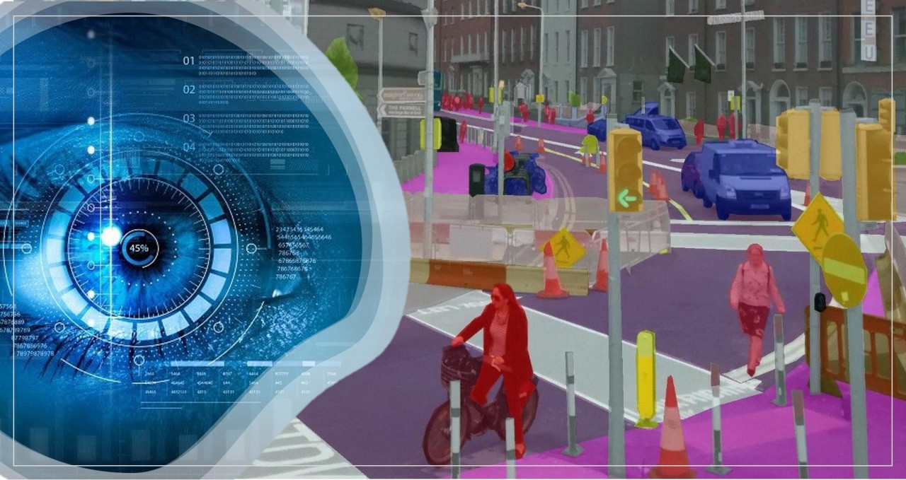

Seminários de Computação I
Detecção da Maturidade de Tomates
UNIVERSIDADE FEDERAL DO CEARÁ
JULHO DE 2025

Slide 2

Curso: Engenharia de Computação
Disciplina: Seminários de Computação I
Professor: Marcelo Marques Simões de Souza
Semestre: 2025.1
Equipe:
Cizé Lucas Gome Lima - 538864 Pedro Henrique Moraes da Silva - 521461 Danilo Victor Pacheco De Lima - 555394
ENGENHARIA DE SOFTWARE
ENGENHARIA DE SOFTWARE
Seminários de Computação I

Slide 3
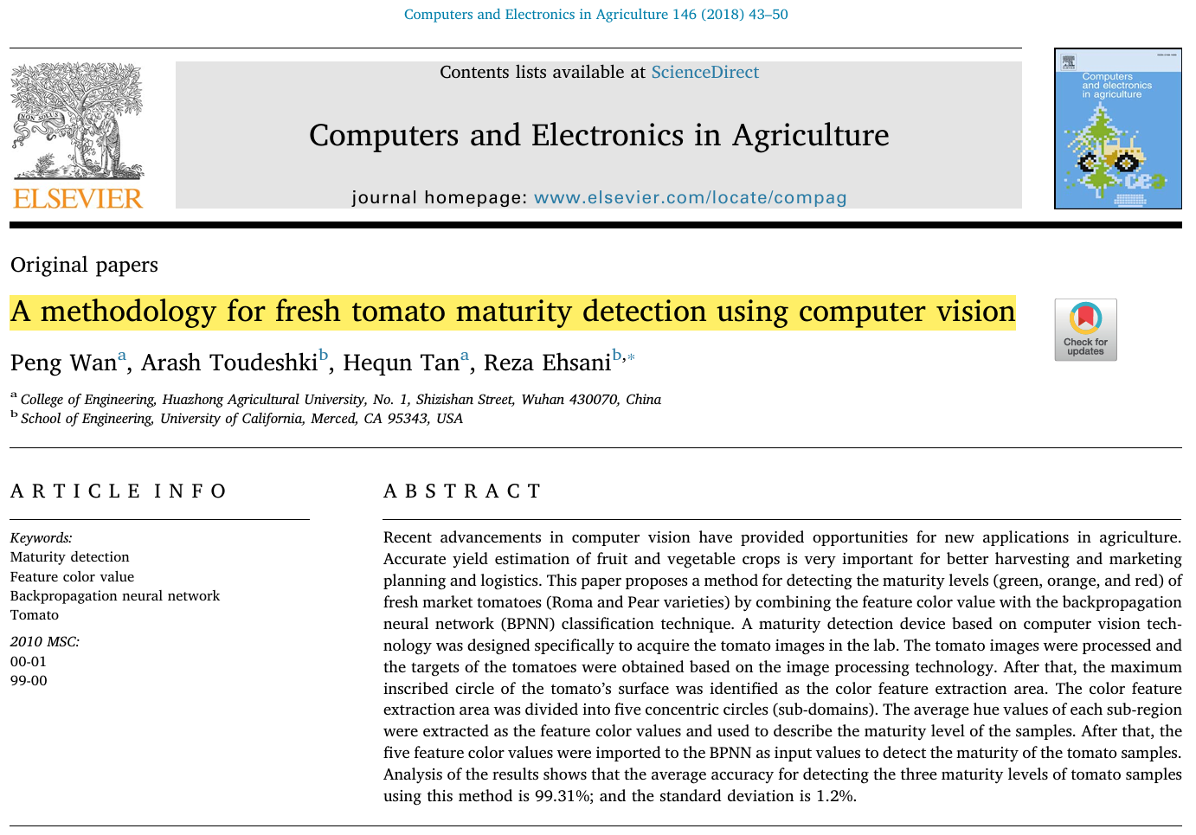
ARTIGO PRINCIPAL
ENGENHARIA DE SOFTWARE
ENGENHARIA DE SOFTWARE
Seminários de Computação I
Fonte: https://www.sciencedirect.com/science/article/abs/pii/S016816991730056X

Slide 4
ROTEIRO
ENGENHARIA DE SOFTWARE
ENGENHARIA DE SOFTWARE
Seminários de Computação I
Parte 1:
- Introdução
1
Parte 2:
- Metodologia
2
Parte 3:
- Implementação
3
Parte 4:
- Resultados
4
Parte 5:
- Conclusão
4

Slide 5
INTRODUÇÃO
ENGENHARIA DE SOFTWARE
ENGENHARIA DE SOFTWARE
Seminários de Computação I
O Artigo apresenta uma metodologia para classificar tomates frescos em três estágios de maturação (verde, laranja, vermelho) utilizando técnicas de visão computacional e redes neurais.

Slide 6
Introdução - Motivação
Seminários de Computação I
A classificação manual de tomates é lenta, subjetiva e imprecisa.
O estágio de maturação influencia colheita, transporte, armazenamento e preço.
Há necessidade de métodos rápidos, padronizados e confiáveis para avaliação em larga escala.

Slide 7
METODOLOGIA - Coleta de Amostras
ENGENHARIA DE SOFTWARE
ENGENHARIA DE SOFTWARE
Seminários de Computação I
Foram utilizadas duas variedades de tomate: Roma e Pera.
Cerca de 150 amostras por variedade foram analisadas em laboratório.

Slide 8
METODOLOGIA - Aquisição de imagens
ENGENHARIA DE SOFTWARE
ENGENHARIA DE SOFTWARE
Seminários de Computação I
As imagens foram capturadas com iluminação fluorescente uniforme e fundo preto.
Foi utilizado um sistema de câmera digital para garantir qualidade e repetibilidade.

Slide 9
METODOLOGIA - Processamento de imagens
ENGENHARIA DE SOFTWARE
ENGENHARIA DE SOFTWARE
Seminários de Computação I
As imagens passaram por técnicas de pré-processamento:
Segmentação por limiar (thresholding)
Redução de ruído
Extração de contornos e preenchimento de bordas.

Slide 10
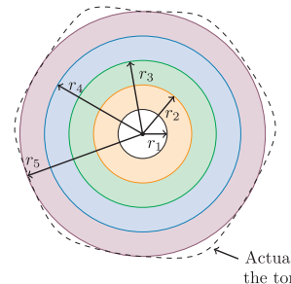
METODOLOGIA - Extração de Característica de Cor
ENGENHARIA DE SOFTWARE
ENGENHARIA DE SOFTWARE
Seminários de Computação I
A área de interesse do tomate foi identificada por um círculo inscrito máximo.
A área foi dividida em em subáreas FCA1 á FCA5.

Slide 11
METODOLOGIA - Extração de Característica de Cor
ENGENHARIA DE SOFTWARE
ENGENHARIA DE SOFTWARE
Seminários de Computação I
Em cada região foram extraídas médias das componentes de cor:
RGB (vermelho, verde, azul)
HSI (matiz, saturação, intensidade)
As componentes Hue (H) e Blue (B) mostraram-se as mais relevantes para diferenciar os níveis de maturação.

Slide 12
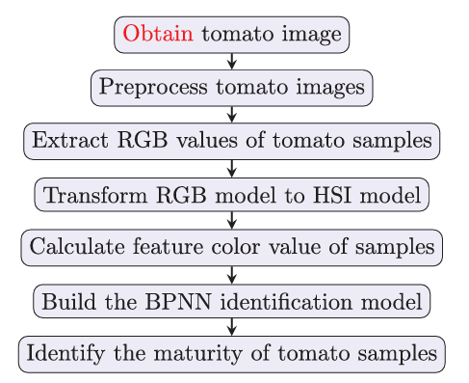
SEGMENTAÇÃO DOS TOMATES
ENGENHARIA DE SOFTWARE
ENGENHARIA DE SOFTWARE
Seminários de Computação I
Fonte: Figura 03 do Artigo principal

Slide 13
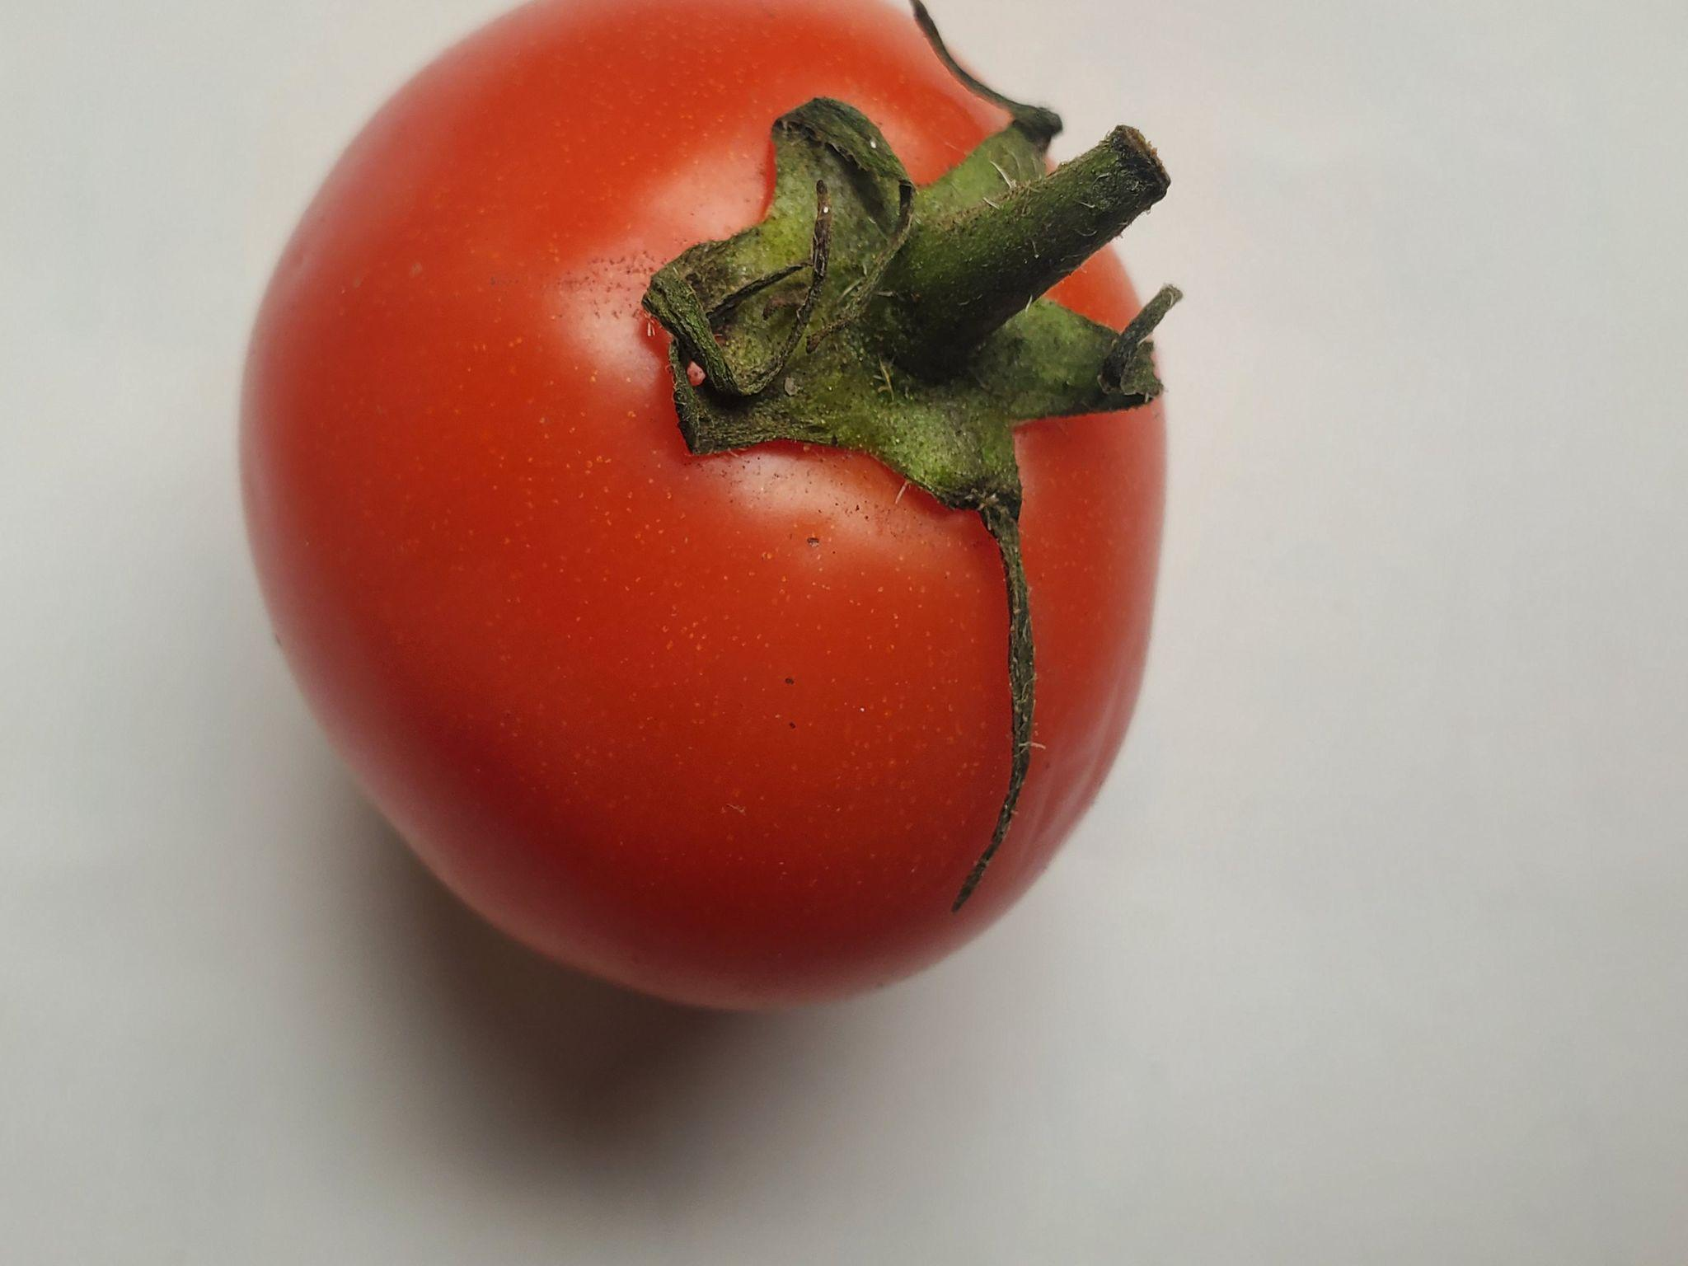
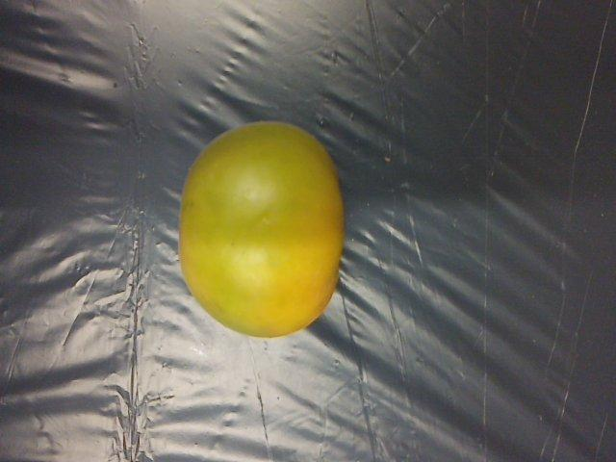
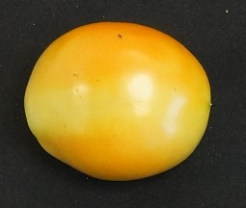
Segmentação de tomates - O problema dos Datasets
ENGENHARIA DE SOFTWARE
ENGENHARIA DE SOFTWARE
Seminários de Computação I
Fonte: Dataset 03
Fonte: Dataset 02
Fonte: Dataset 01

Slide 14
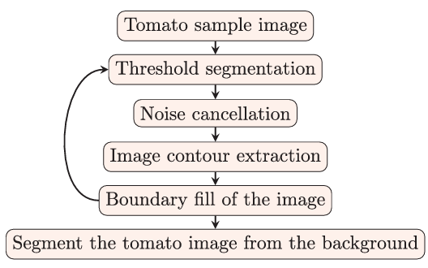
Segmentação de tomates - Etapas da Segmentação
ENGENHARIA DE SOFTWARE
ENGENHARIA DE SOFTWARE
Seminários de Computação I
Fonte: Figura 04 do Artigo principal

Slide 15
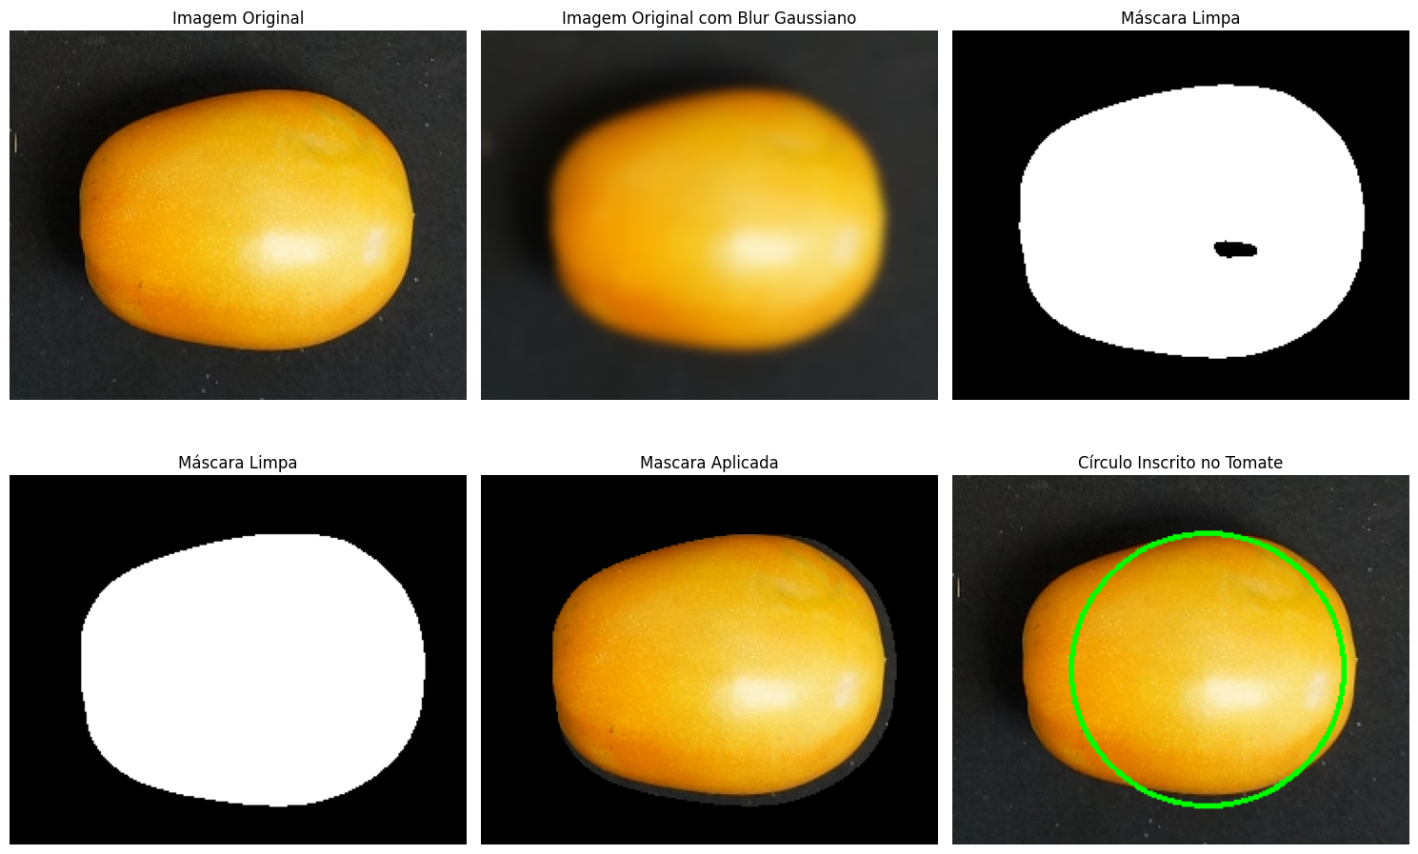
Segmentação de tomates - Thresholding Global Único
Seminários de Computação I

Slide 16
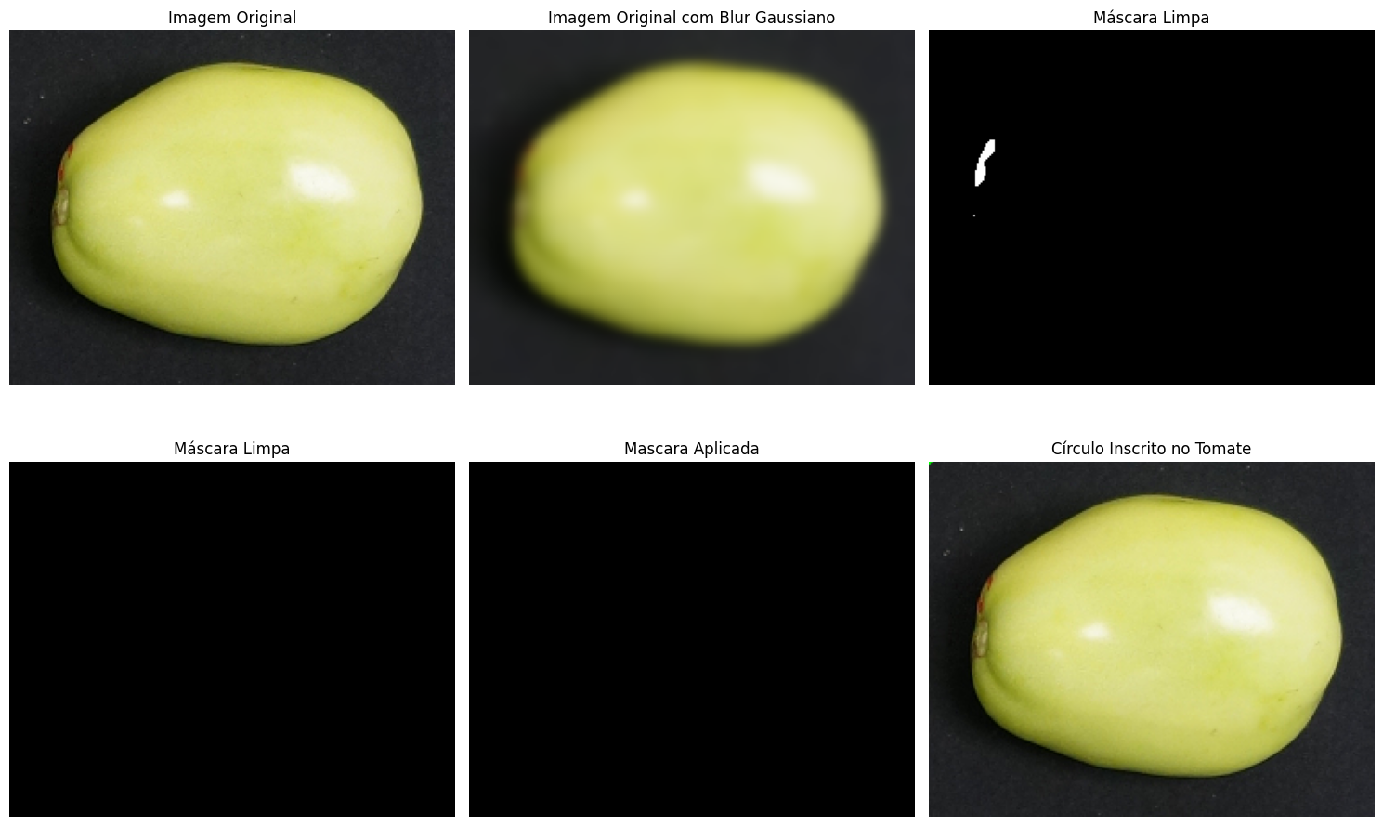
Segmentação de tomates - Thresholding Global Único
Seminários de Computação I

Slide 17
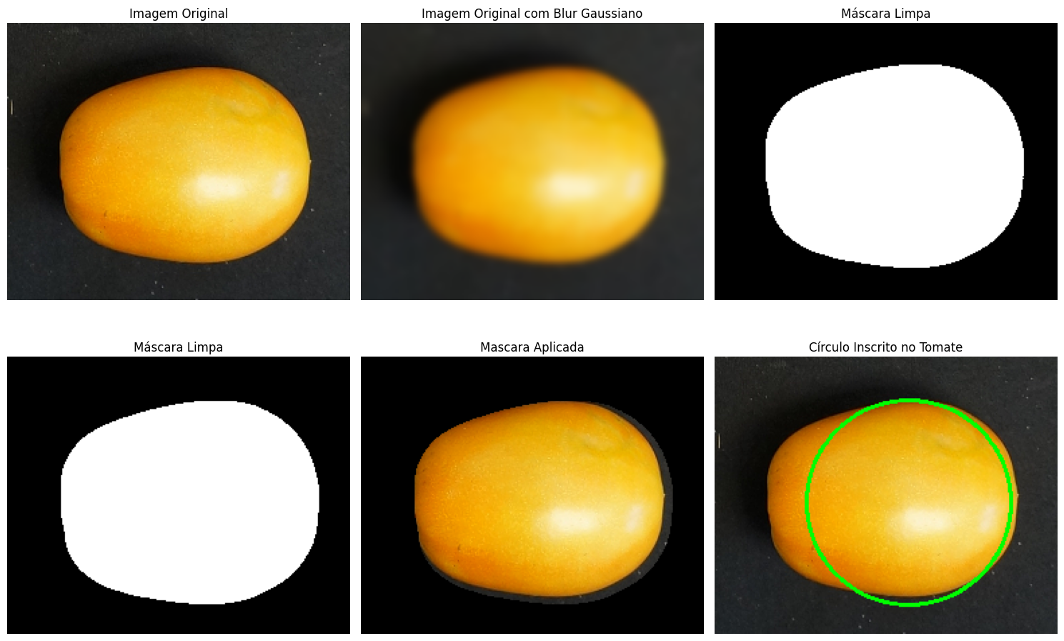
Segmentação de tomates - Thresholding Global Múltiplo
Seminários de Computação I

Slide 18
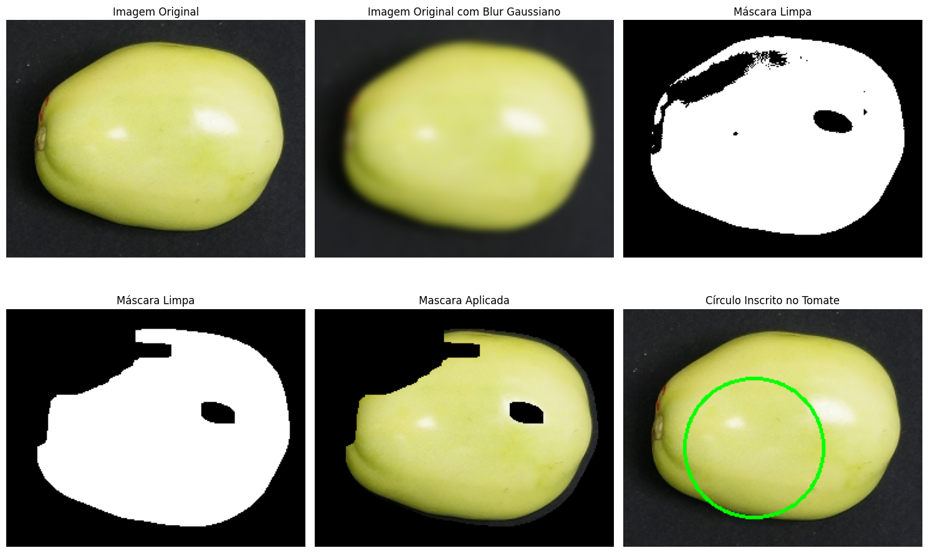
Segmentação de tomates - Thresholding Global Múltiplo
Seminários de Computação I

Slide 19
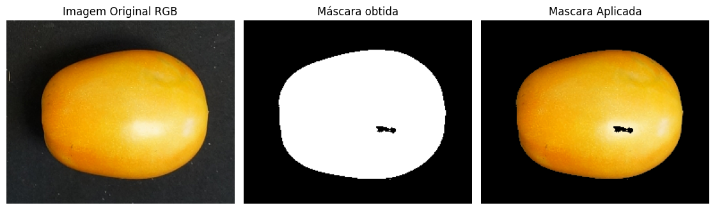
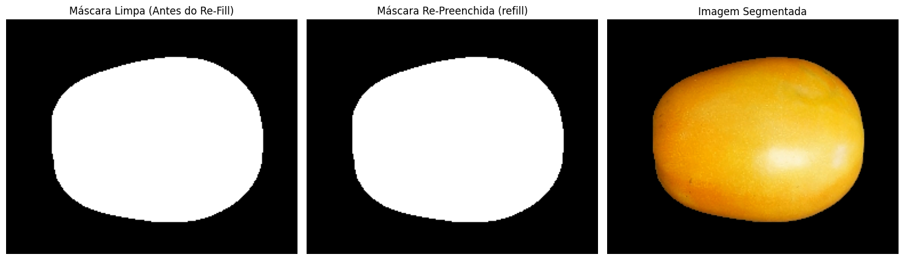
Segmentação de tomates - Solução: Thresholding Adaptativo
Seminários de Computação I

Slide 20
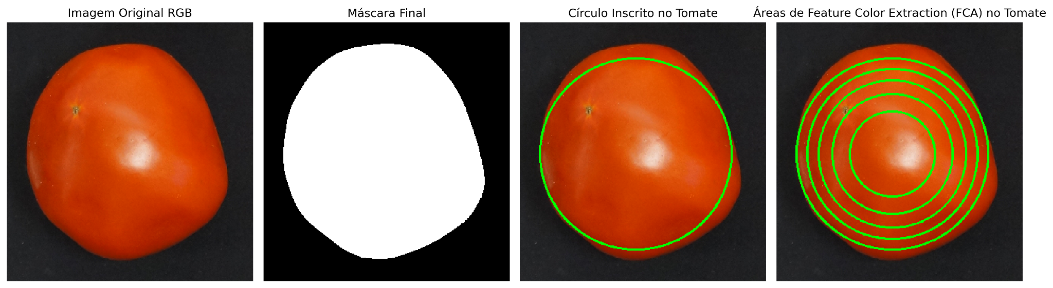
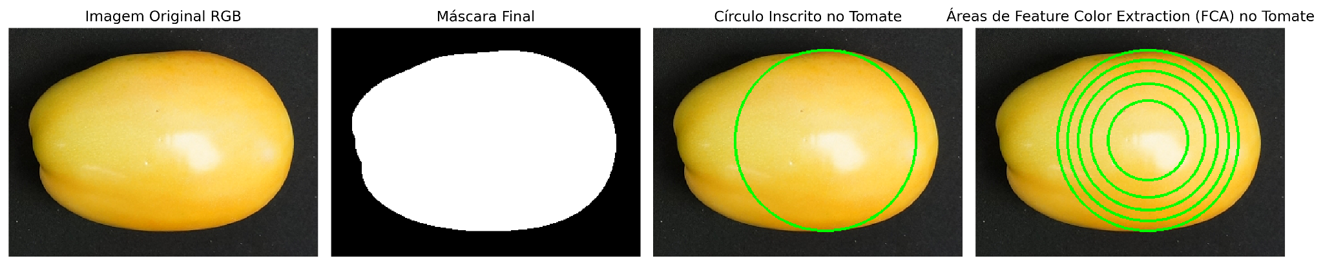
Segmentação de tomates - Resultado final com Thresholding Adaptativo
Seminários de Computação I

Slide 21
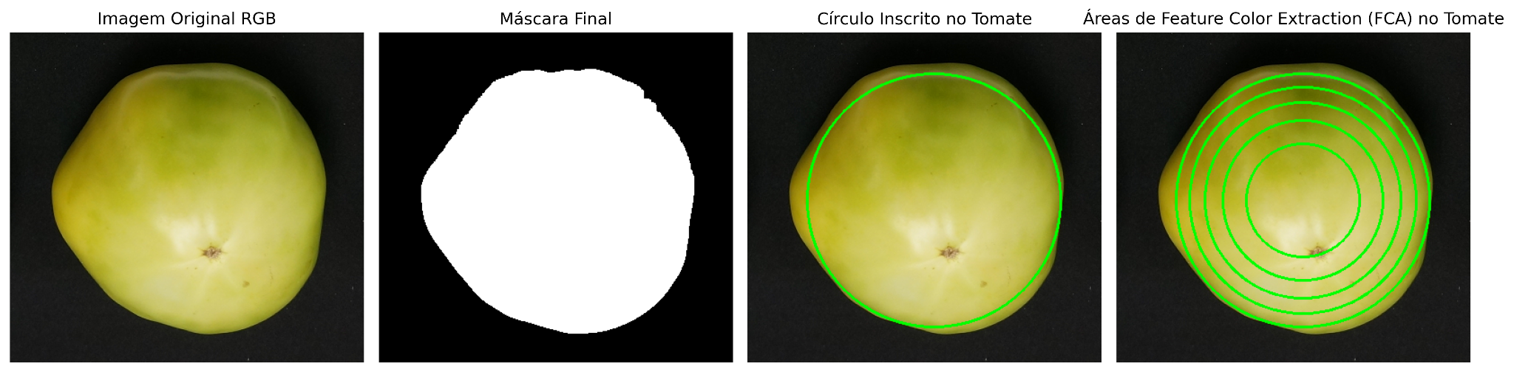
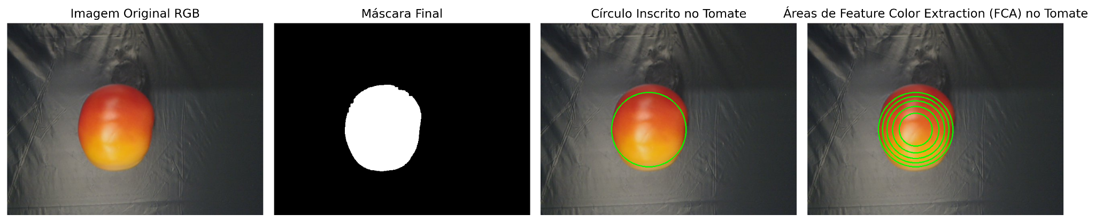
Segmentação de tomates - Resultado final com Thresholding Adaptativo
Seminários de Computação I

Slide 22
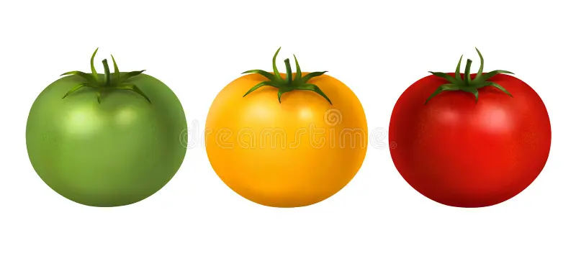
Segmentação de tomates - Análise dos Labels do Dataset
ENGENHARIA DE SOFTWARE
ENGENHARIA DE SOFTWARE
Seminários de Computação I
(G) Green (C) Carrot (R) Red

Slide 23
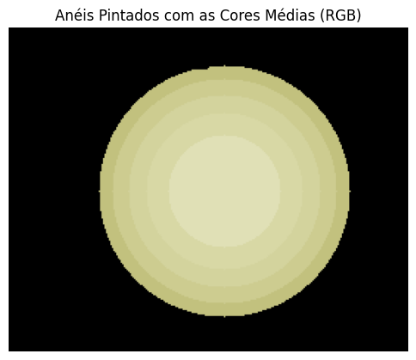
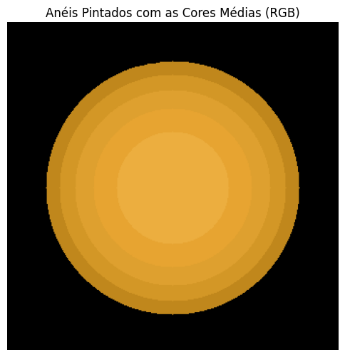
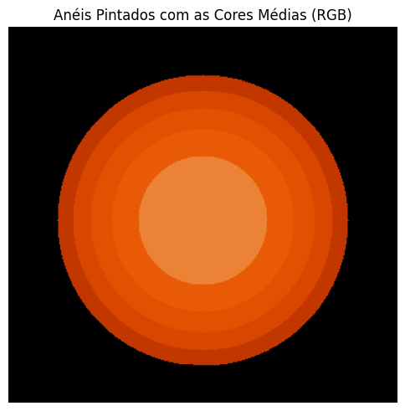
Segmentação de tomates - Entrada da Rede Neural
Seminários de Computação I

Slide 24
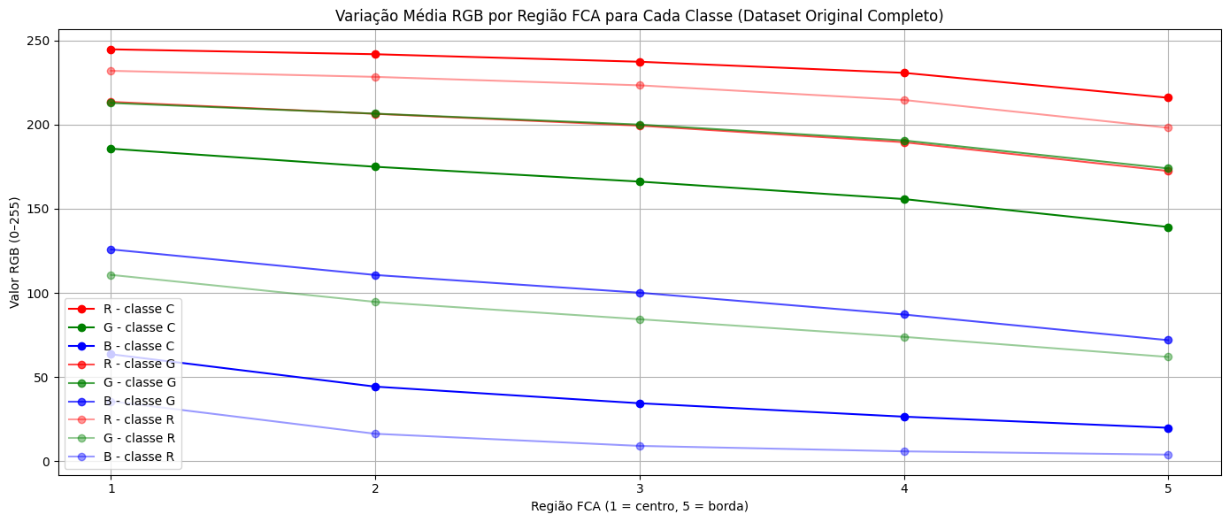
Segmentação de tomates - Interpretação dos Resultados
Seminários de Computação I
Valores RGB com amostras do dataset original

Slide 25
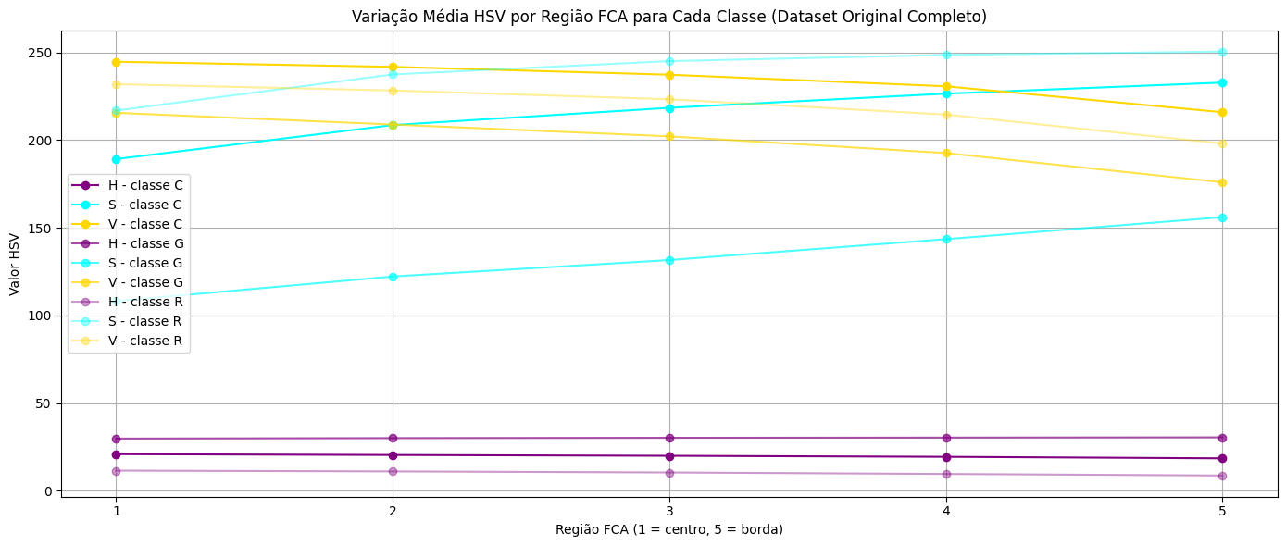
Segmentação de tomates - Interpretação dos Resultados
Seminários de Computação I
Valores HSV com amostras do dataset original

Slide 26
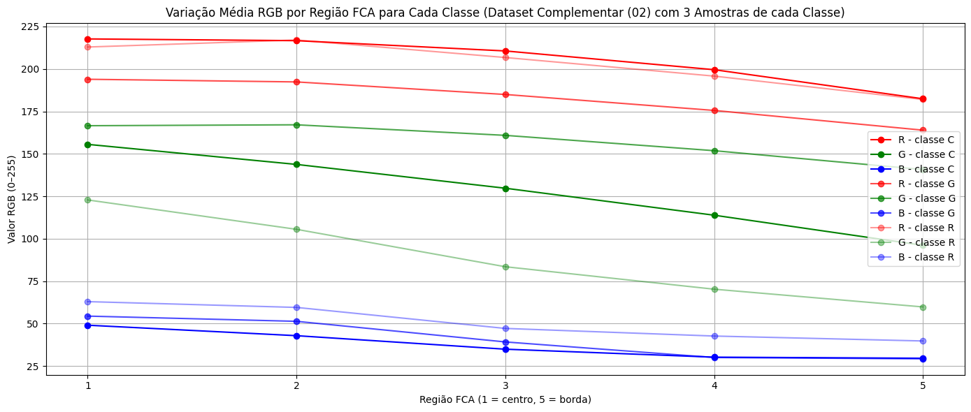
Segmentação de tomates - Interpretação dos Resultados
Seminários de Computação I
Valores RGB com amostras do dataset 02

Slide 27
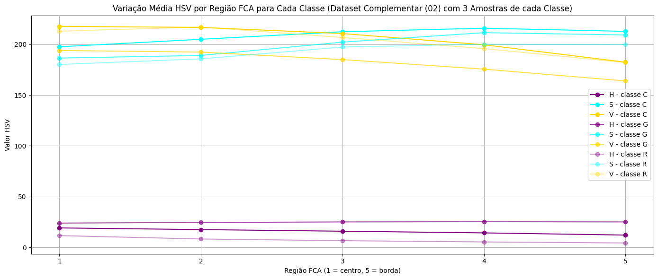
Segmentação de tomates - Interpretação dos Resultados
Seminários de Computação I
Valores HSV com Amostras do dataset 02

Slide 28
MODELO MLP DE CLASSIFICAÇÃO
ENGENHARIA DE SOFTWARE
ENGENHARIA DE SOFTWARE
Seminários de Computação I
Modelos Multi-Layer Perceptron (MLP) com Backpropagation são redes neurais artificiais capazes de resolver problemas de classificação e regressão complexos através do ajuste de seus pesos com backpropagation.
Mais eficientes e flexíveis se comparadas a outras técnicas da época como Análise Discriminante Tradicional e Regressões Logísticas Múltiplas
A utilização de MLPs para esse problema de classificação permite identificar o estágio de maturação dos tomates aprendendo os padrões complexos com base nas características de cor extraídas.
Bibliotecas Relacionadas: Scikit-Learn, Pytorch e Numpy

Slide 29
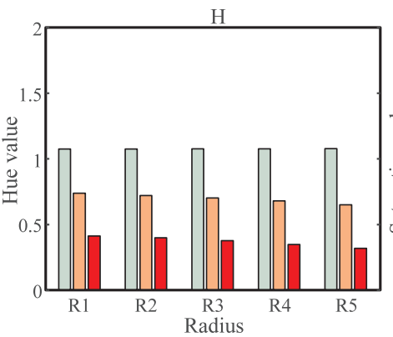
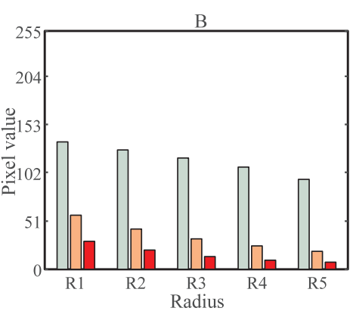
MLP DE CLASSIFICAÇÃO - Arquitetura do modelo MLP
Seminários de Computação I

Slide 30
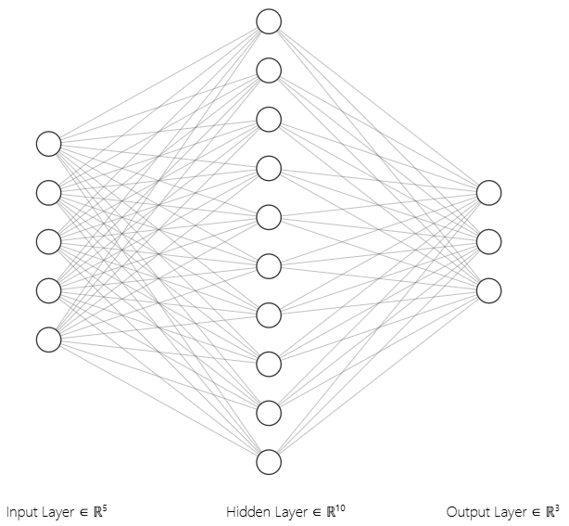
MLP DE CLASSIFICAÇÃO - Arquitetura do modelo MLP
Seminários de Computação I
Entrada: 5 neurônios (Valores de Hue ou Blue das 5 FCAs)
Camada oculta: 10 neurônios com ativação ReLU
Saída: 3 neurônios com ativação Softmax
Saídas: R = vermelho, C =laranja/Meio-termo G = verde

Slide 31
MLP DE CLASSIFICAÇÃO - Arquitetura do modelo MLP
Seminários de Computação I

Slide 32
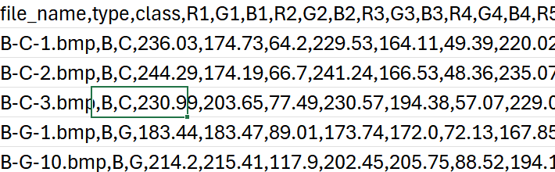
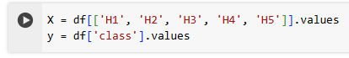
MLP DE CLASSIFICAÇÃO - Código
Seminários de Computação I

Slide 33
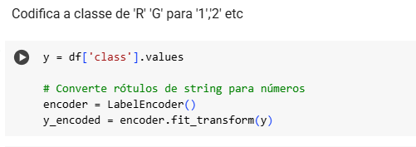
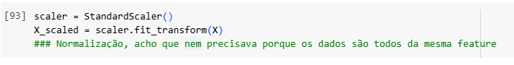
MLP DE CLASSIFICAÇÃO - Código
Seminários de Computação I

Slide 34
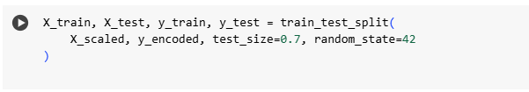
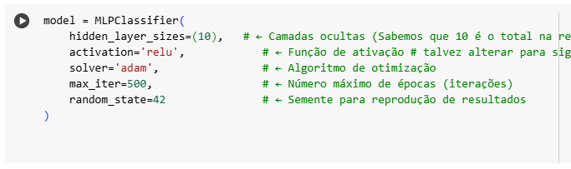
MLP DE CLASSIFICAÇÃO - Código
Seminários de Computação I

Slide 35
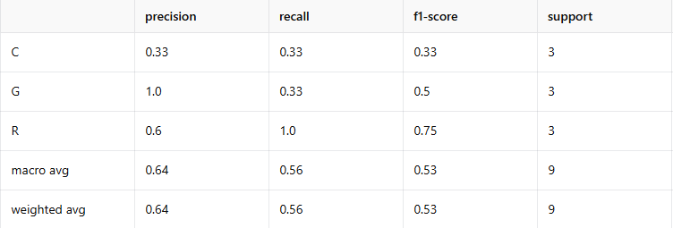
RESULTADOS
ENGENHARIA DE SOFTWARE
ENGENHARIA DE SOFTWARE
Seminários de Computação I
Hue and Blue:
Precisão 56%

Slide 36
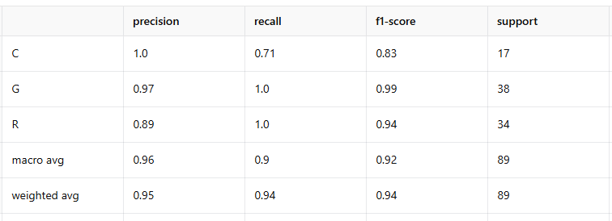
RESULTADOS
ENGENHARIA DE SOFTWARE
ENGENHARIA DE SOFTWARE
Seminários de Computação I
Relatório de Classificação:
Precisão 94%

Slide 37
RESULTADOS
ENGENHARIA DE SOFTWARE
ENGENHARIA DE SOFTWARE
Seminários de Computação I
Relatório de Validação (Outro dataset:)
Precisão 78%

Slide 38
REFERÊNCIAS
DISCIPLINA
ENGENHARIA DE SOFTWARE
ENGENHARIA DE SOFTWARE
INTELIGÊNCIA COMPUTACIONAL
Artigo Principal: Peng Wan, Arash Toudeshki, Hequn Tan, Reza Ehsani. A methodology for fresh tomato maturity detection using computer vision. Disponível em: https://doi.org/10.1016/j.compag.2018.01.011. Acesso em: 30 Jun. 2025.
IBM, O que é segmentação de imagem? Disponível em: https://www.ibm.com/br-pt/think/topics/image-segmentation Acesso em: 22 de Julho de 2025
Programação Dinâmica, Introdução ao Aprendizado de Máquina(do ZERO ao primeiro modelo)| Mãos à Obra Cientista de Dados #01. Disponível em: https://www.youtube.com/live/QfYGV064mRI Acesso em: 29 Jul. 2025
Scikit Learn, documentação MLPClassifier, Disponível em: https://scikit-learn.org/stable/modules/generated/sklearn.neural_network.MLPClassifier.html Acessado em: 29 Jul. 2025

Slide 39
REFERÊNCIAS
DISCIPLINA
ENGENHARIA DE SOFTWARE
ENGENHARIA DE SOFTWARE
INTELIGÊNCIA COMPUTACIONAL
Datasets Utilizados:
1) Dataset fornecido mediante pedido ao autor do artigo principal (autorizado pelo autor Arash Toudeshki).
2) Karthik Vinayan, Tomato fruits dataset. Disponível em: https://www.kaggle.com/datasets/nexuswho/tomatofruits. Acesso em: 03 Jul. 2025
3) Sujay Kapadnis, Tomato Maturity Detection and Quality Grading 📷. Disponível em: https://www.kaggle.com/datasets/sujaykapadnis/tomato-maturity-detection-and-quality-grading Acesso em: 03 Jul. 2025

Slide 40

OBRIGADO PELA ATENÇÃO!
ENGENHARIA DE SOFTWARE
INTELIGÊNCIA COMPUTACIONAL
Acesse o nosso trabalho através do link abaixo ou do QR code ao lado
https://github.com/CizeLucas/Trabalho-SeminariosDeComputacao

